Slide 1
UIBE网上预算申报业务和操作指南
--财务处

Slide 2

一、系统登录并初始化
登录名：部门编号、
密码同薪酬发放管理系统
注意：年度选择2017年，预算方案选择“切块预算”

Slide 3

单击部门名称进行初始化设置

Slide 4
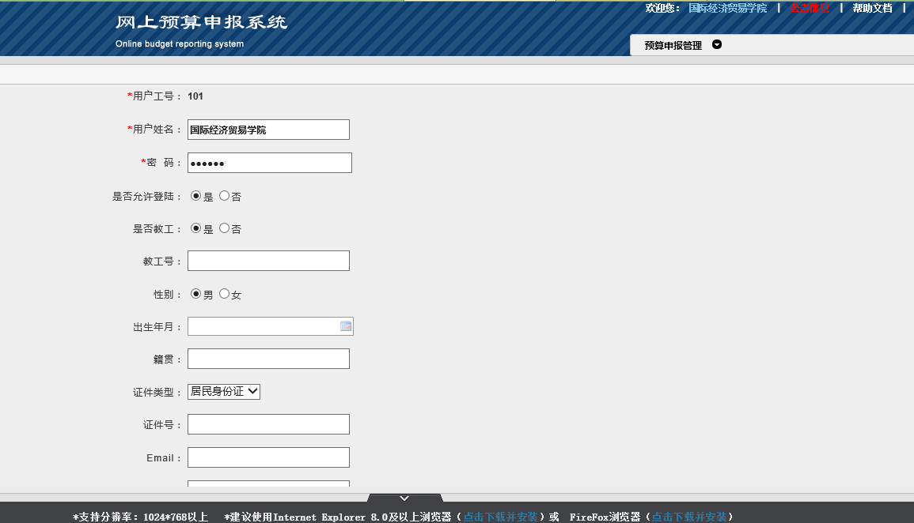
可进行相关修改，然后保存

Slide 5

二、支出项目申报
单击进行支出项目申报

Slide 6
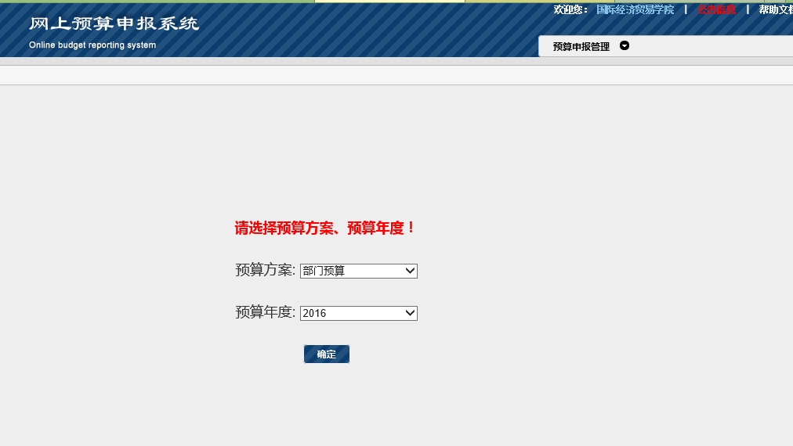
选择“切块预算”方案和预算年度2017

Slide 7
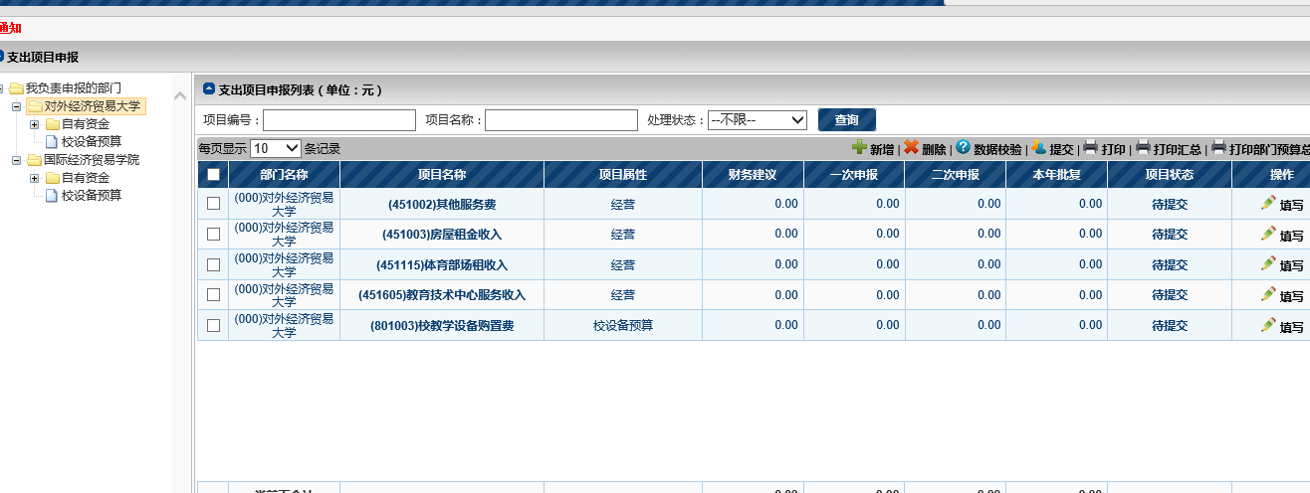
初始显示部门可以填报的所有项目，也可以点击左上角部门名称进行分类填报，其中校设备预算是指学校经费负担的政府采购预算，自有资金负担的政府采购请在具体项目下310开头的支出明细填报。单击“填写”进行具体项目填报。

Slide 8
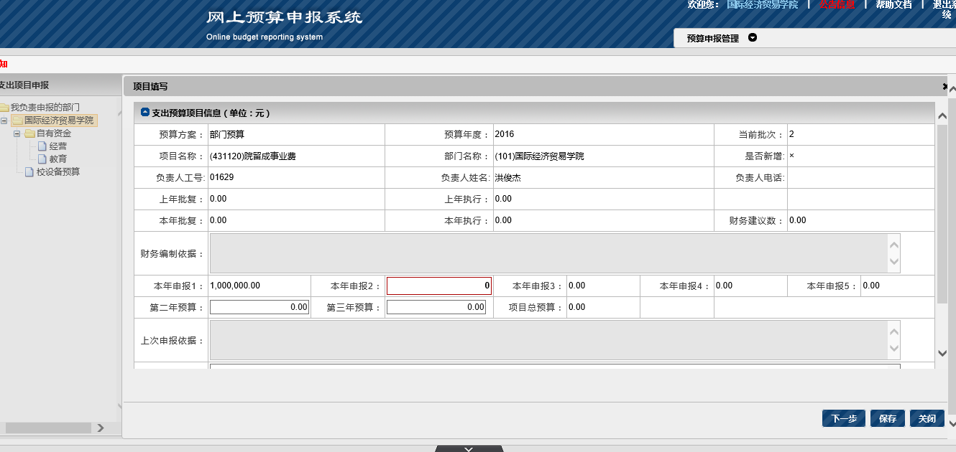
填写“本年申报1”
单击“保存”，“下一步”

Slide 9
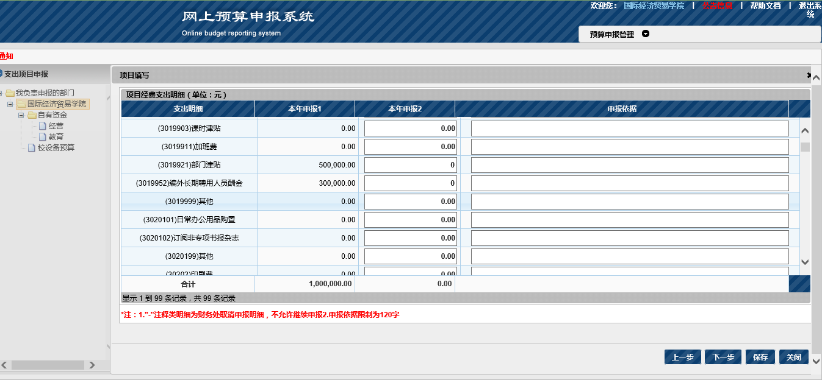
进行支出明细申报，填写申报依据

Slide 10
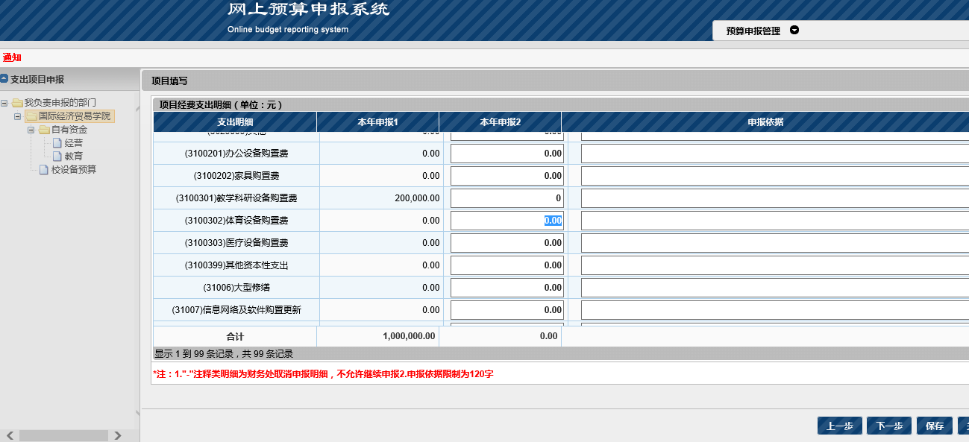
310开头的支出明细进行设备购置类支出填报，其中各类填报金额应与后续“项目经费设备明细”相一致。

Slide 11
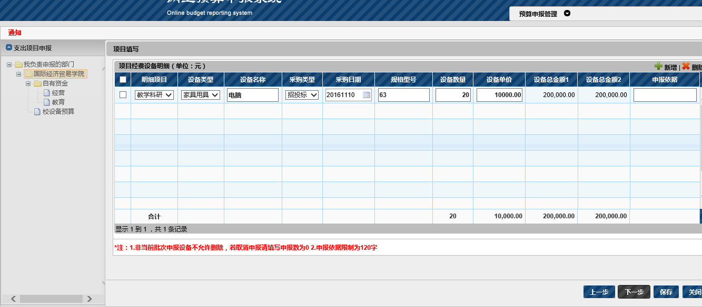
单击增加采购填报行
选择与上一步支出明细一致的分类
尽量参照政府采购目录里的标准名称

Slide 12
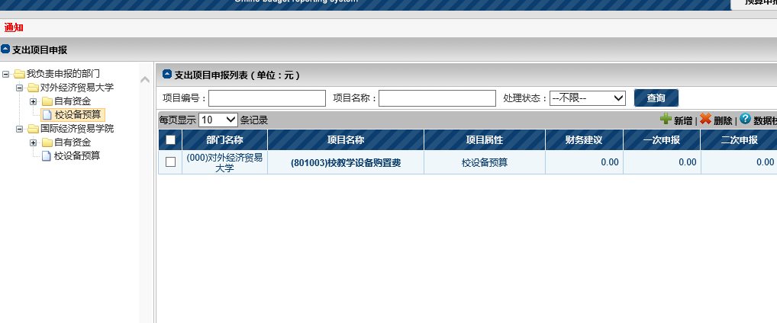
申请校拨经费购置设备可选择填写“校设备预算”项目

Slide 13
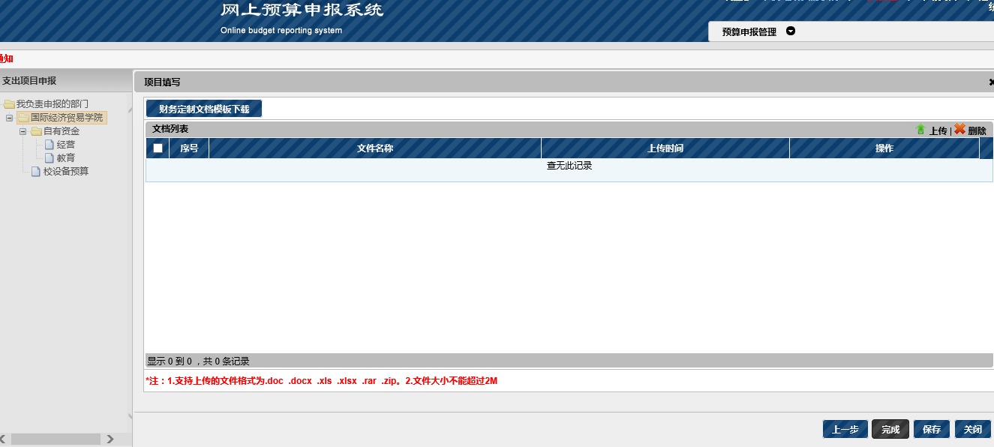
会议费、培训费等模板下载
单击可上传支撑材料等

Slide 14
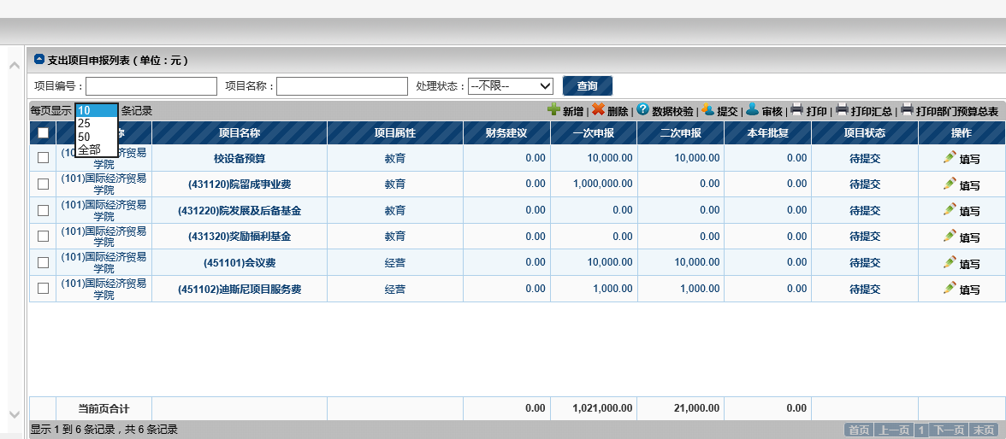
可新增项目、删除项目，填报完成应进行数据校验，校验通过后，提交、审核。提交和审核是同一人，审核时可退回修改。
单击白色方框选中项目进行提交等操作，每页显示记录的条数可以选择，项目多于一页时可选择每页显示全部记录批量进行提交等操作。

Slide 15
支出项目填报注意事项
1.能看到的项目基本就是能填报的项目，需要新增支出项目的，可在系统里自行添加自定项目名称进行申报。
2.项目支出明细里填列会议费、培训费后，须下载相应模板，填写完毕后上传。
3.设备购置预算申报已经嵌入到具体项目，在具体项目下填报。
4.注意选择预算方案“切块预算”。
5.项目上报后，状态应为“已申报，待接收”，否则上报未成功。

Slide 16
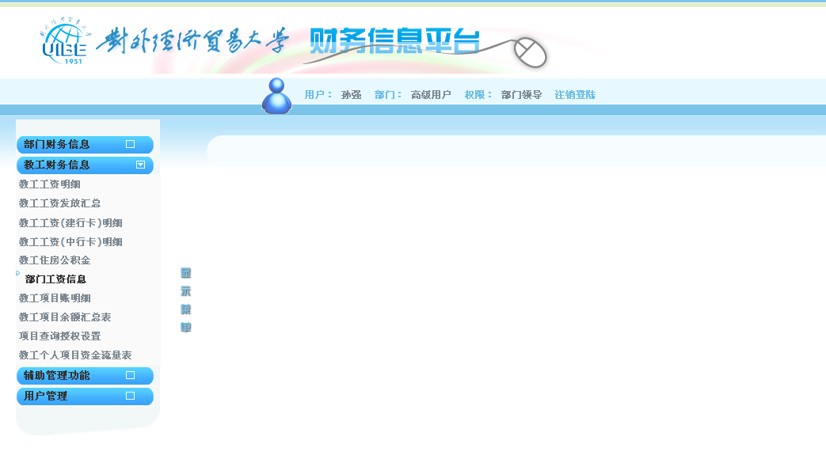
三、财务信息网账务查询授权方法
点击“项目查询授权设置”

Slide 17
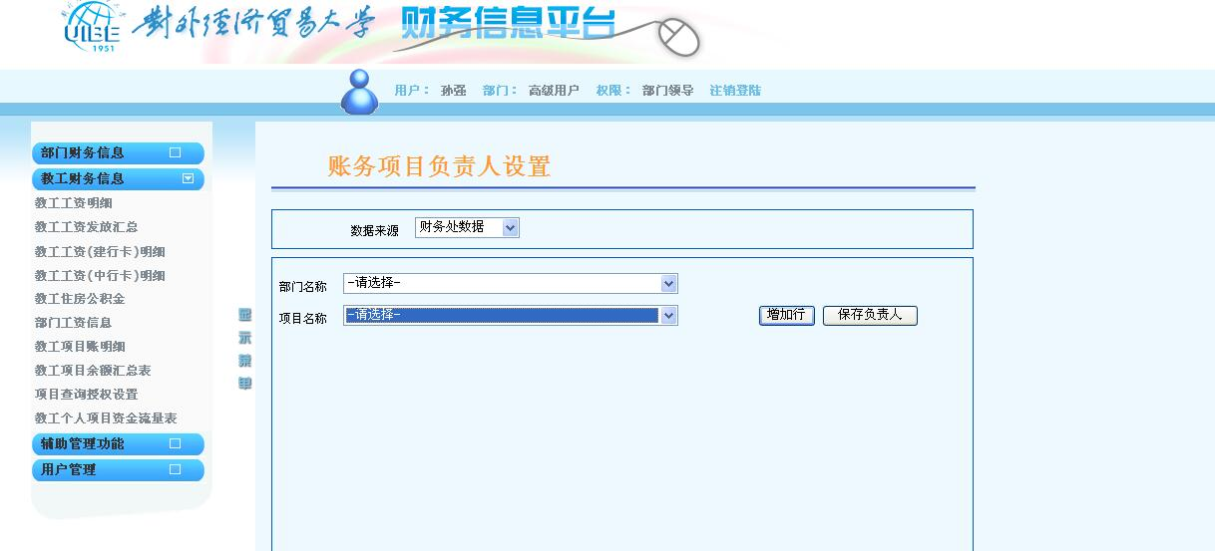

Slide 18
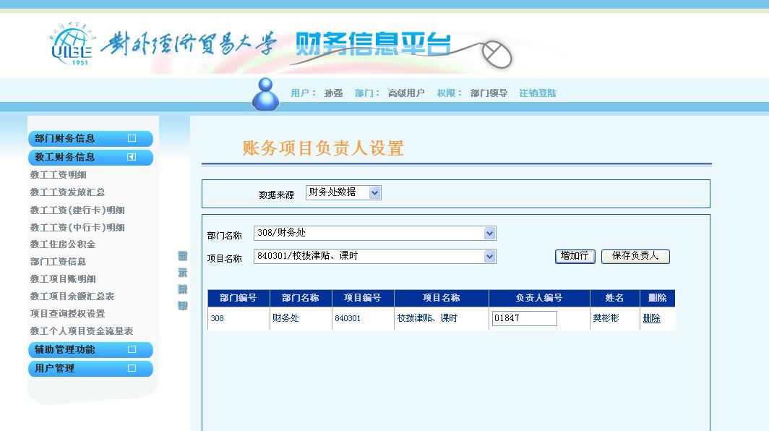

Slide 19
系统填报截止日期为2017年1月10日。
我们建立讨论QQ群，群号：172017439，群名称：UIBE部门预算，欢迎大家加入。
--财务处
谢谢！！

